Slide 1

REPORT
Wcry
人资管理系统

Slide 2
目录
01.
登录展示主页面
Log on to display the main page
后台管理功能
02.
Backstage management
前台页面管理
03.
website management

Slide 3
1
PART ONE
登录展示主页面

Slide 4

登录展示主页面
通知信息
员工可自助查询公司通知信息
请假管理 员工向人事部提交请假申请
培训计划 员工可对将进行的培训查看

Slide 5

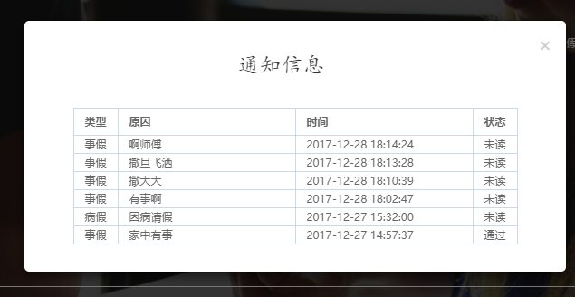
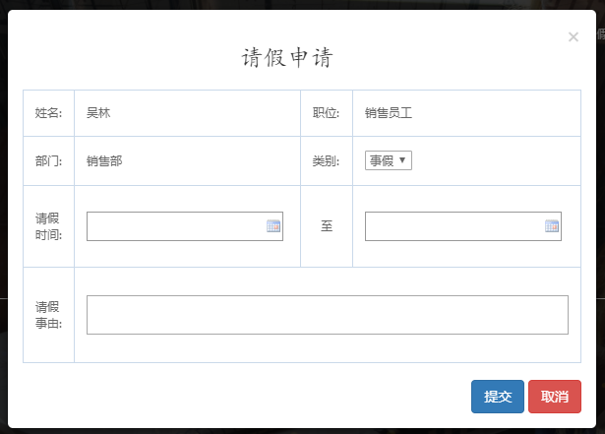
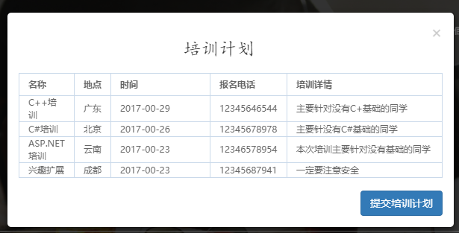
页面展示
通知信息
请假管理
培训计划

Slide 6
2
PART TWO
后台管理功能

Slide 7
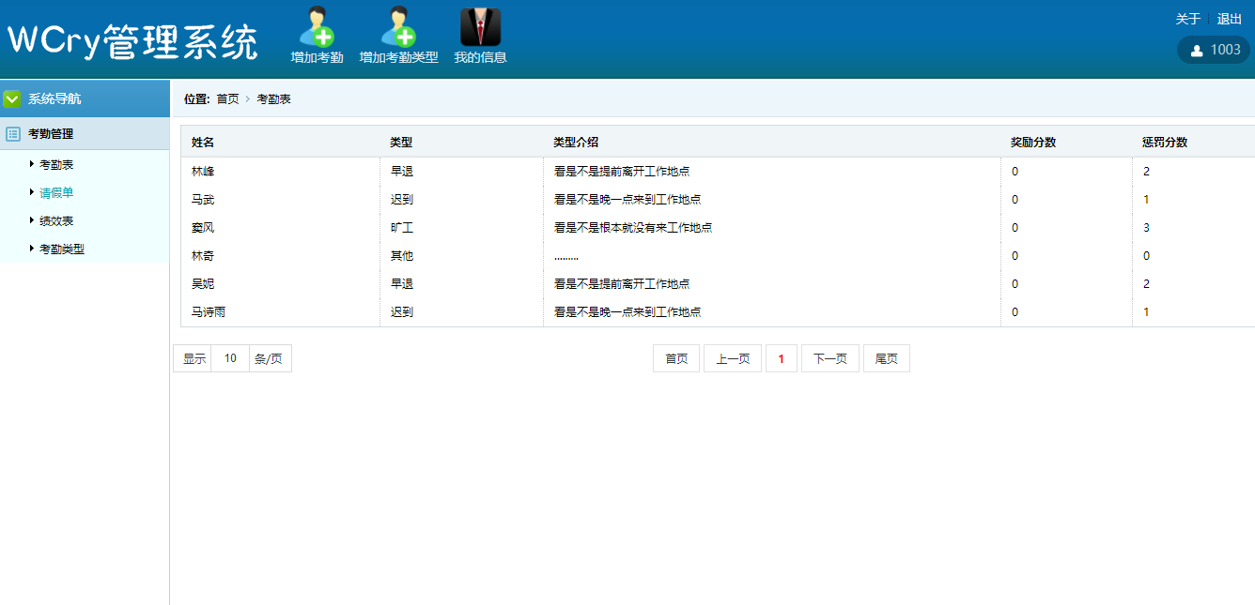
后台请假员工查看

Slide 8
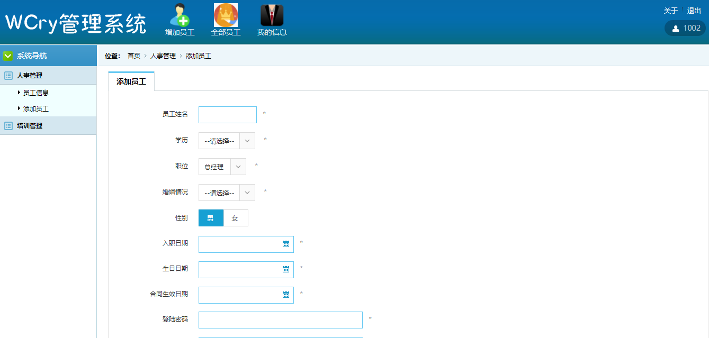
对新员工进行添加

Slide 9
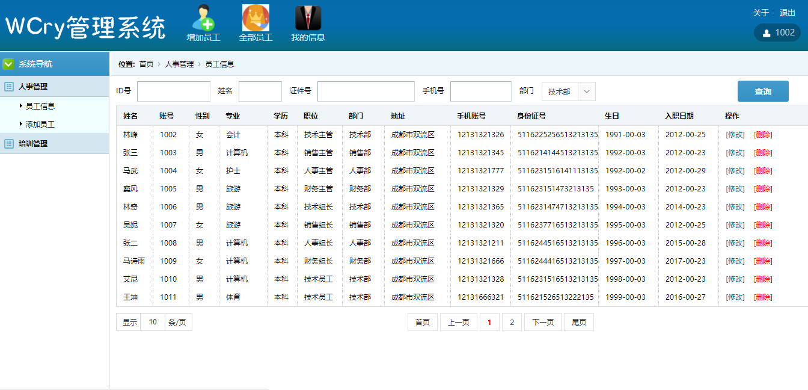
查看所有员工信息

Slide 10
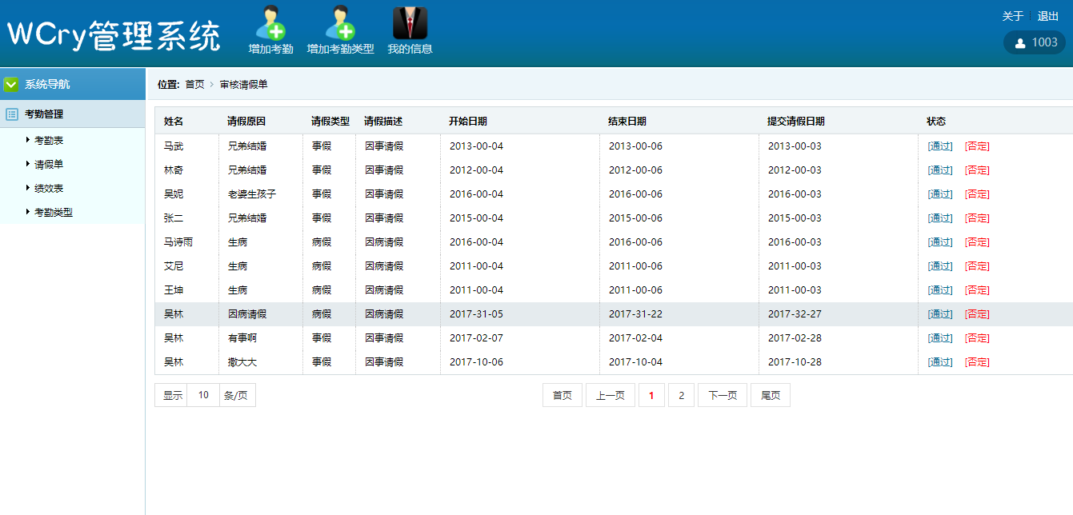
对员工请假进行审核

Slide 11
3
PART THREE
前台页面管理

Slide 12


Slide 13
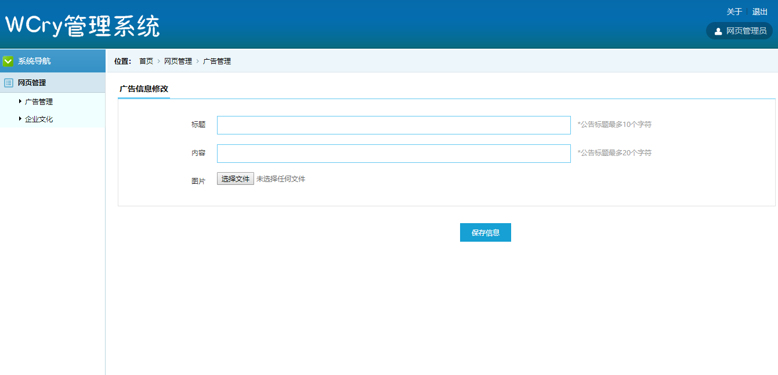
对前台广告信息进行修改

Slide 14

THNAKS
Wcry

